Slide 1
Basit Sorgulamalar Yapmak - İstatistiksel Sorgulamalar Yapmak
Görsel Programlama II
Öğr.Gör. Salih ERDURUCAN

Slide 2
HAVING Kullanımı [1]
HAVING yapısı temelde WHERE ile aynı görevi yapmaktadır . GROUP BY ile kullanılır. Where ifadesi ile belirtilen kriter Group By uygulanmadan önce geçerli olurken, Having ifadesi ile belirtilen kriter ise group by uygulandıktan sonra ortaya çıkan verileri filtrelemek için kullanılır.
Ayrıca Where ifadesinden sonra sum, avg gibi fonksiyonlar kullanılamazken, Having ile kullanılabilir.
HAVING Kullanım Örneği
SELECT Alan_Adı From Tablo_Adı Group By Alan_Adi Having Alan_Adı Operatör Değer
Örnek operatörler: ile belirtilen yere =, <, >, % gibi operatörler kullanılır.

Slide 3
Örnek Tablo [1]

Slide 4
Örnek Uygulama [1]
using System.Data.OleDb;
//access veritabanı bağlantımız için ekledik
OleDbConnection Baglan = new OleDbConnection("Provider=Microsoft.ACE.OLEDB.12.0; Data Source=veritabani.accdb");
//bağlantı kodunu oluşturduk
OleDbDataAdapter adaptor;
//gridwiew doldurmak için bir adet adaptör oluşturduk

Slide 5
Örnek Uygulama [1]
private void button1_Click(object sender, EventArgs e)
{
Baglan.Open(); // bağlantıyı açtık
adaptor = new OleDbDataAdapter("Select Sehir, Sum (Maas) as Toplam_Maas From Personel Where Maas>2000 Group By Sehir", Baglan);
//örnek kodumuzu yapiştirdık peki bu kodda ne diyor sehirdeki maaş toplamlarını personel tablosundaki çek ama neye göre maaşı 2000 TL Üzeri olana göre
DataTable tablo = new DataTable();//datatable oluşturduk
adaptor.Fill(tablo);//oluşturdumuz adapteri tabloya aktardık
dataGridView1.DataSource = tablo;//oluşan tabloyuda gridwiewe aktardık
Baglan.Close();// bağlantıyı kapattık
}

Slide 6
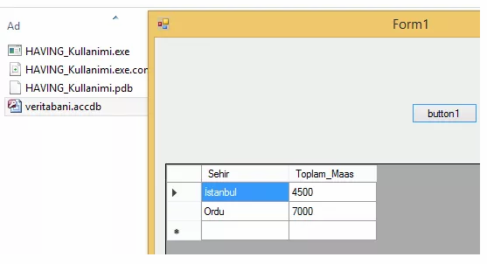
Uygulama Çıktısı [1]

Slide 7
Uygulama özeti [1]
Bu örnekte WHERE kullanılarak maaşı 2000 TL den fazla olan personeller seçilmiş ve bunlar gruplanarak illere göre maaş toplamları bulunmuştur. Burada görüleceği üzere WHERE ifadesi ile önceki kriteri belirttik ve tablomuzdaki bazı kayıtları devre dışı bıraktık. Sonrada kalan kayıtları grupladık.

Slide 8
Örnek Uygulama 2 [1]
Birinci örneğe ilave olarak ili farklı yeni bir kayıt eklenir. Yine önceki örnekteki forma yeni bir buton eklenir.
private void button2_Click(object sender, EventArgs e)
{
Baglan.Open(); // bağlantıyı açtık
adaptor = new OleDbDataAdapter("Select Sehir,Sum (Maas) as Toplam_Maas From Personel where maas<2000 Group By Sehir Having Sehir Like 'S%'", Baglan);
//örnek kodumuzu yapiştirdık peki bu kodda ne diyor sehirdeki maaş toplamlarını personel tablosundaki çek ama neye göre maaşı 2000 TL Altı olan ve İsminin içerisinde S harfi başlayan şehir
DataTable tablo = new DataTable(); //datatable oluşturduk
adaptor.Fill(tablo); //oluşturdumuz adapteri tabloya aktardık
dataGridView1.DataSource = tablo; //oluşan tabloyuda gridwiewe aktardık
Baglan.Close(); // bağlantıyı kapattık
}

Slide 9
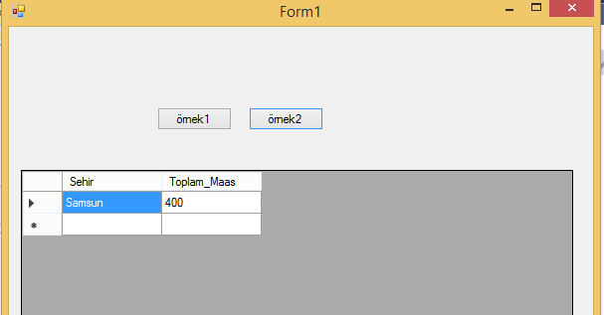
Uygulama çıktısı [1]

Slide 10
Uygulama özeti [1]
Samsundaki 2 Kişinin Maaşını Topladı -Toplam Maaş Sütunu olarak gösterdi.
Kodumuz tam olarak “S” harfi ile başlayan şehirleri listeliyor. Birbiriyle aynı isimde olan şehirleri birlikte topluyor. Ve maaşın 2000 TL altı olmasına dikkat ediyor.

Slide 11
HAVING Kullanma Kuralları [1]
• Select komutunda GROUP BY yoksa HAVING geçersiz olur. • HAVING sözcüğünü izleyen ifade içinde SUM, MIN, MAX, AVG, COUNT fonksiyonlarından en az biri mutlaka olmalıdır. • HAVING sözcüğü sadece ve sadece gruplanmış verilerin işlemleri için geçerlidir. • WHERE ile birlikte bir Select komutu içinde kullanılabilir .
WHERE ve HAVING arasındaki fark:
WHERE bir tablonun tek satırları üzerinde işlem yapan koşullar içinde geçerlidir. HAVING gruplanmış verilerin işlemleri için geçerlidir.

Slide 12
Kaynak
http://ramazanakbuz.com/c-istatistiksel-sorgulamalar/ Erişim Tarihi : 08.12.2017

